Slide 1
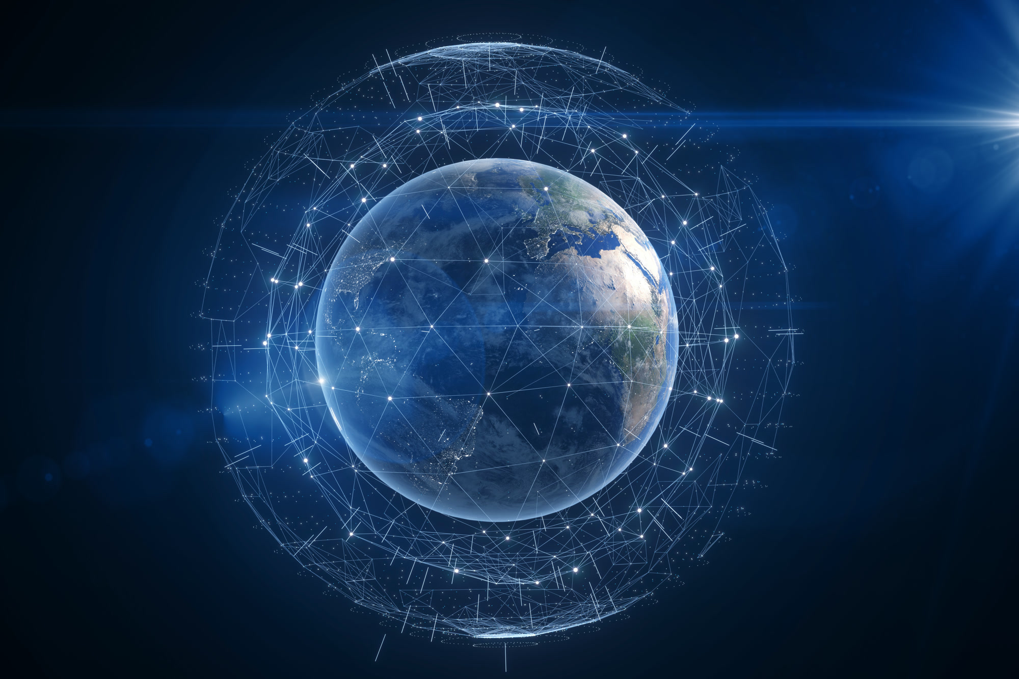
3. Satelliittipaikannus ja kaukokartoitus
3.1 Maata kiertäviä toimivia satelliitteja on yli 4000 kappaletta. Suuri osa vanhoista satelliiteista ja kantoraketeista on avaruusromua. Tietoliikennesatelliitteja on geostationaariradalla noin 36 000 kilometrin korkeudessa. Ne pysyvät koko ajan saman alueen yläpuolella ja lähettävät signaalia samaan paikkaan.
Manner 4
GE 4
Suomi hankkii ensimmäiset omat satelliitit puolustuksen käyttöön
Puolustusministeriö ja Iceye Oy ovat allekirjoittaneet aiesopimuksen, jonka pohjalta Suomen valtiolle voidaan hankkia SAR-tutkasatelliitteja.
https://www.mtvuutiset.fi/artikkeli/suomesta-uusi-miljardibisnes-kaikki-on-kiinni-tasta-mittanauhan-patkilla-tuunatusta-linnunponton-kokoisesta-vekottimesta/9004196#gs.ex49wp

Slide 2
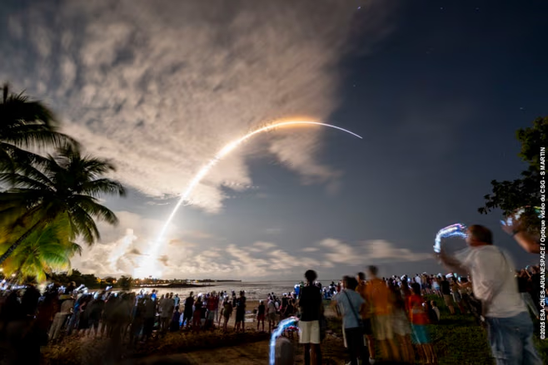
Eurooppa lähetti avaruuteen viisi uutta satelliittia
Satelliitit|Satelliitteja kantava raketti laukaistiin onnistuneesti matkaan varhain lauantaina.
Vega C -kantoraketin matkanlähtöä oli kokoontunut seuraamaan paljon yleisöä.
Vega C -kantoraketin matkanlähtöä oli kokoontunut seuraamaan paljon yleisöä. Kuva: S MARTIN / Arianespace
Matti Huuskonen HS
https://www.hs.fi/tiede/art-2000011388606.html
26.7.2025 7:59
Viittä eurooppalaista tutkimussatelliittia kantava Vega C -raketti lähti varhain lauantaiaamuna Suomen aikaa onnistuneesti matkaan Ranskan Guayanasta, kertoo uutistoisto AFP. Raketti lähti matkaan Euroopan avaruusjärjestön (Esa) Guayanan-avaruusasemalta.
Satelliitit kuuluvat Airbus Defence and Space -yhtiölle ja Ranskan avaruustutkimuskeskukselle CNES:lle. Airbusin satelliitit tuottavat maapallosta tarkkaa kolmiulotteista kuvaa, CNES:n satelliitit paikantavat hiilidioksidin lähteitä ja nieluja.
”Merkittävä väline ymmärtää maapallon lämpenemistä”, arvioi Vega C -kantorakettia operoivan Arianespace -yhtiön toimitusjohtaja David Cavailloles.
Päästölähteitä ja -nieluja paikantavien satelliittien toiminta-ajaksi odotetaan vähintään viittä vuotta.
Lauantaiaamun raketinlaukaisu oli Guayanan avaruuskeskuksen kolmas tänä vuonna. Seuraavaa on suunniteltu elokuulle.

Slide 3
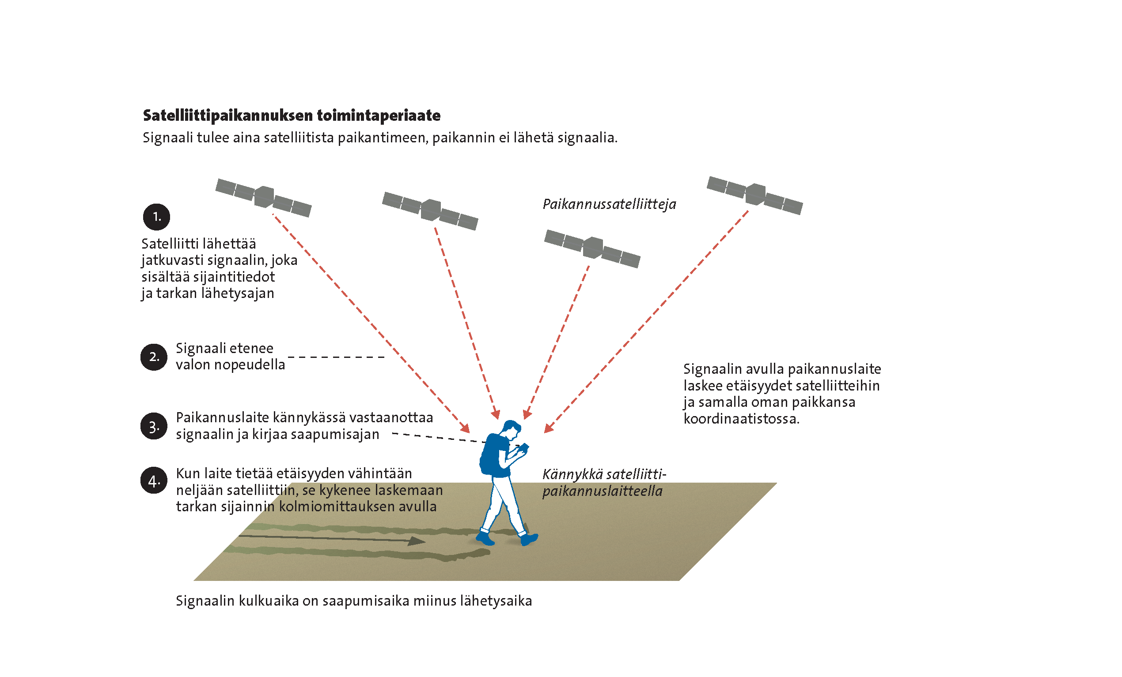
Satelliittipaikannus
Paikannussatelliitit sijaitsevat noin 20 000 km korkeudessa.
Ne kiertävät maata omilla radoillaan ja lähettävät maahan paikannussignaalia.
Luotettavaan paikannukseen tarvitaan signaali neljästä satelliitista.
Paikannin laskee tarkan sijainnin kolmiomittauksen avulla.
Korkeat rakennukset ja katvealueet voivat aiheuttaa häiriöitä paikannukseen.

Slide 4
Manner 4 Luku 3

Slide 5
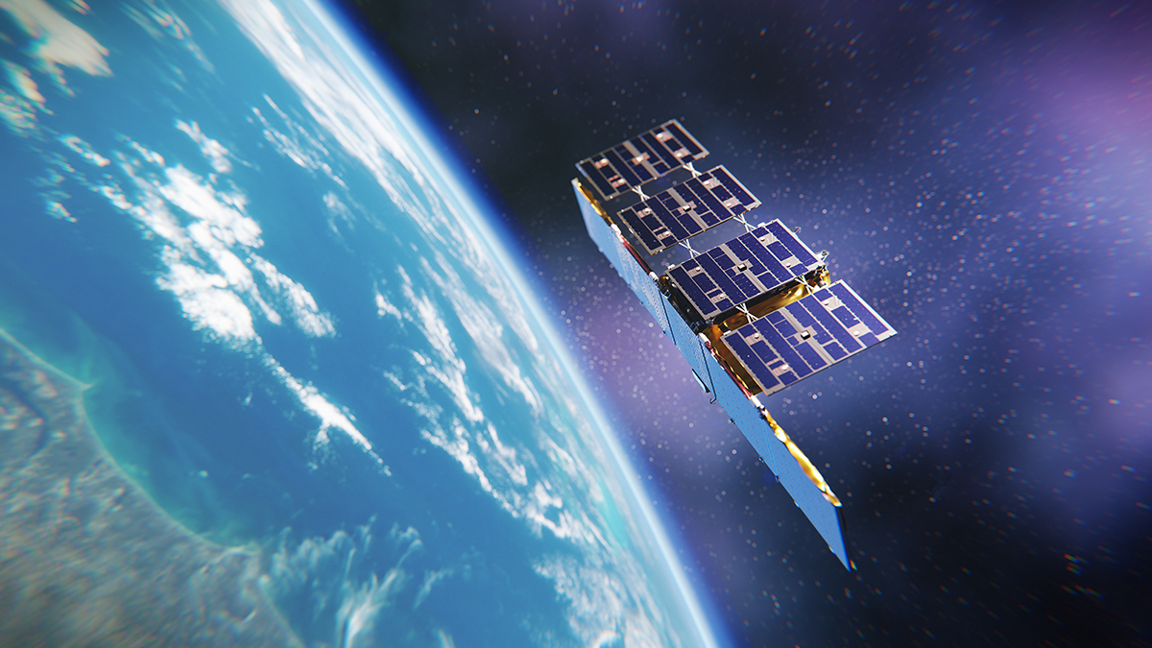
GNSS
Satelliittipaikannuksen yhteisnimitys on GNSS (Global Navigation Satellite System).
Erilaisia satelliittipaikannusjärjestelmiä ovat Navstar GPS, Beidou, Glonass ja Galileo.
Manner 4 Luku 3

Slide 6
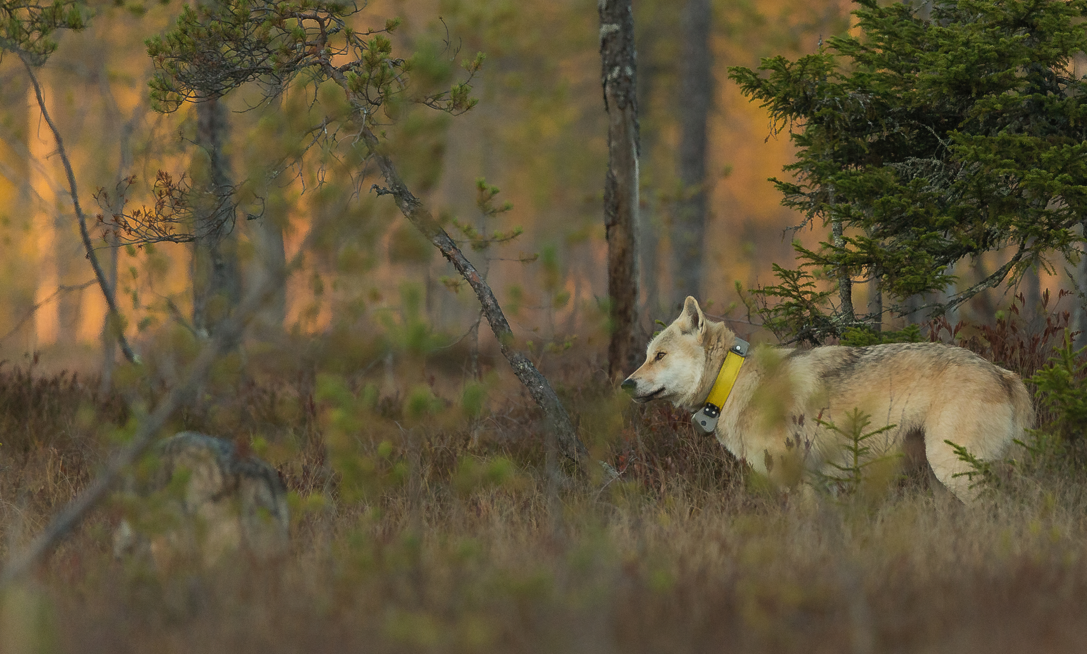
Satelliittipaikannus ammatti- ja harrastuskäytössä
Satelliittipaikannusta käytetään liikenteessä, maalla ja merellä.
Navigaattoreita ja karttasovelluksia hyödynnetään muun muassa kuljetusalalla, satamissa, pelastustehtävissä, tutkimuksissa ja kaupunkitekniikassa.
Siviilikäytössä paikannusta hyödynnetään muun muassa sääpalveluissa, retkillä, taksipalveluissa, reittioppaissa ja autonavigaattoreissa.
Manner 4 Luku 3

Slide 7
Manner 4 Luku 3

Slide 8
Kaukokartoitus
Kaukokartoitus on tiedon keruuta laajoista alueista.
Ilmakuvaus on vanhin kaukokartoitustapa.
Laserkeilaus mittaa kohteita lasersäteiden avulla, ja tuloksena saadaan kolmiulotteinen malli kohteesta.
Satelliittikuvauksella saadaan reaaliaikaista kuvaa maapallolta, tehdään tieteellistä ja teknistä tutkimusta, välitetään TV-kuvaa tai seurataan säätilaa.
Satelliitit voivat olla geostationaarisia tai polaarisatelliitteja.
Manner 4 Luku 3

Slide 9
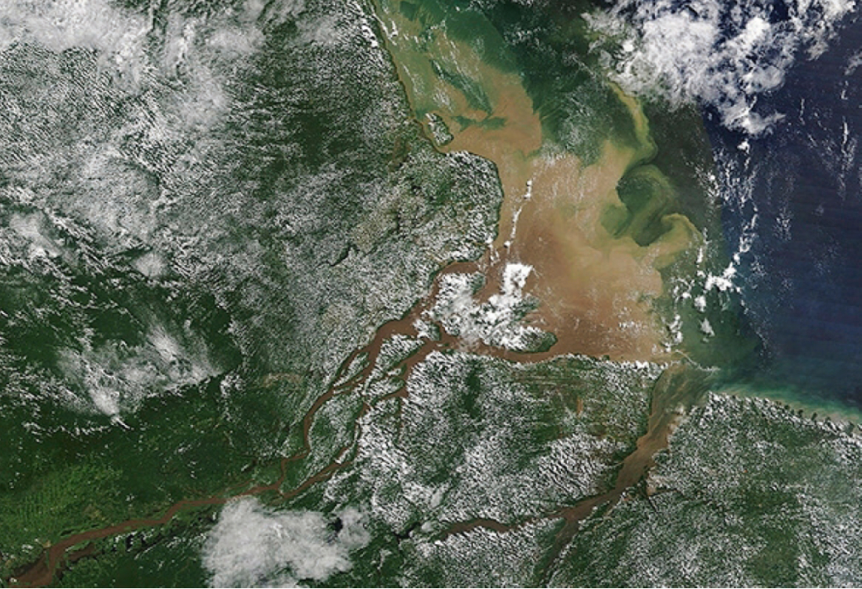
Ilma- ja satelliittikuvien hyödyntäminen
Satelliittikuvilla saadaan tietoa laajoista alueista nopeasti: veden pintalämpötiloista, leväkukinnoista ja esimerkiksi jäätilanteesta.
Satelliittikuvien aikasarjat mahdollistavat pitkäaikaisten ja hitaiden muutosten seurannan: kasvipeitteiden muutokset, merivesien lämpeneminen, kaivostoiminnan tai esimerkiksi kaupunkien laajeneminen.
Nasan ympäristöseurantasatelliitteja ovat muun muassa Landsat, Terra ja Aqua.
Metatieto eli metadata tarkoittaa tietoa tiedosta (mikä satelliitti on ottanut kuvan, mistä ja milloin kuva on otettu).
NASA image of the day June 20, 2022
Satellite: Terra, Date Acquired: 6/17/2022
Manner 4 Luku 3

Slide 10
NASA image of the day June 20, 2022
Satellite: Terra, Date Acquired: 6/17/2022
Manner 4 Luku 3

Slide 11
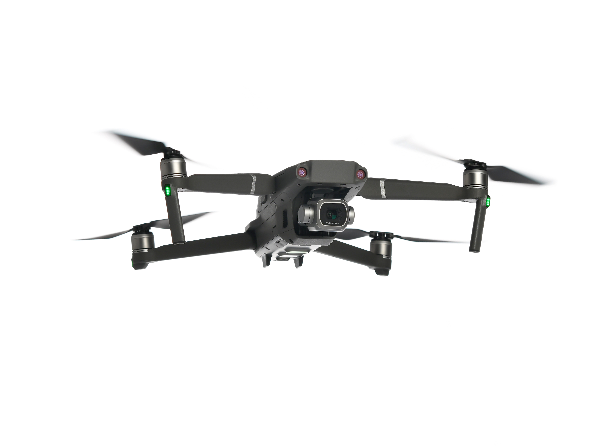
Dronet tutkimuksen välineinä
Kauko-ohjattavilla droneilla voidaan saada tarkkaa kuvaa ympäristöstä.
Dronejen käyttö on lisääntynyt tutkimuskäytössä ja vapaa-ajan kuvauksissa, mainoksissa, elokuvissa ja asuntovälitystoiminnassa.
Trafi määrittelee Drone-lentämisen perussäännöt Suomessa.
Manner 4 Luku 3

